Slide 1



Thứ … ngày … tháng … năm …

Slide 2

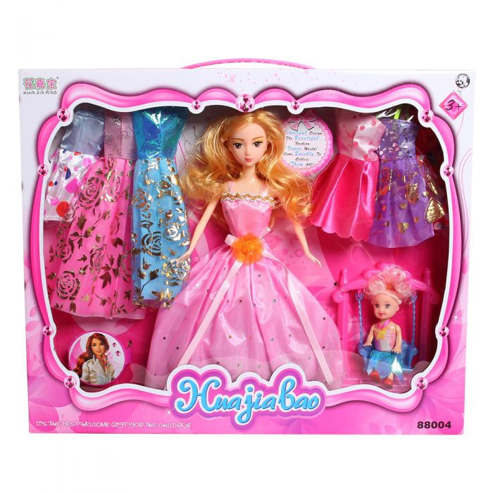
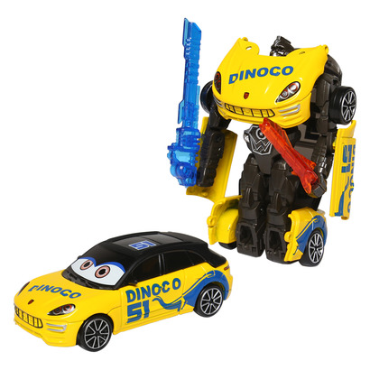
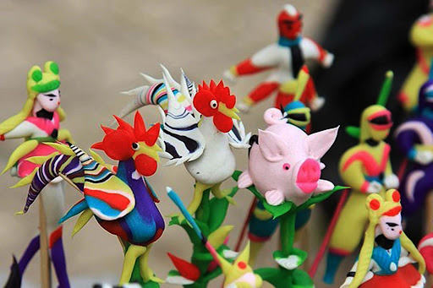

Giới thiệu với bạn một đồ chơi em thích.
tên đồ chơi, hình dáng, màu sắc, lợi ích của đồ chơi đó,.

Slide 3
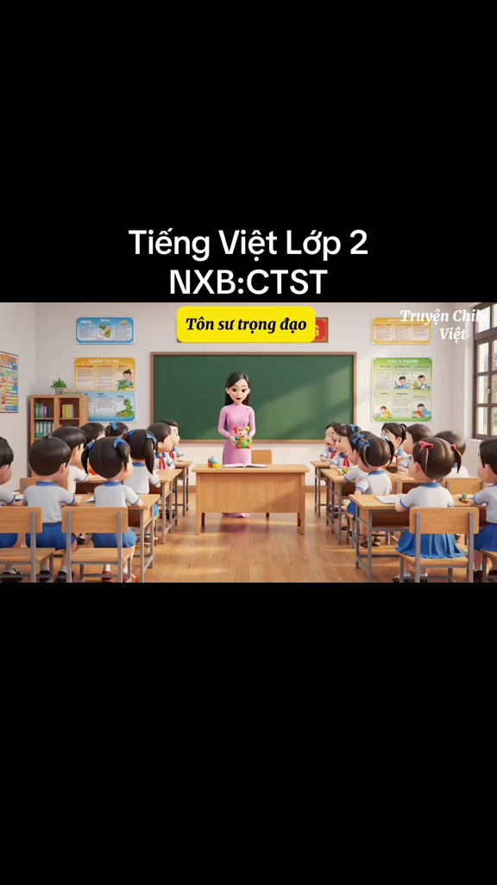

Slide 4
Thứ … ngày … tháng … năm …
Bài 4 – Tiết 1
Người nặn tò he

Slide 5
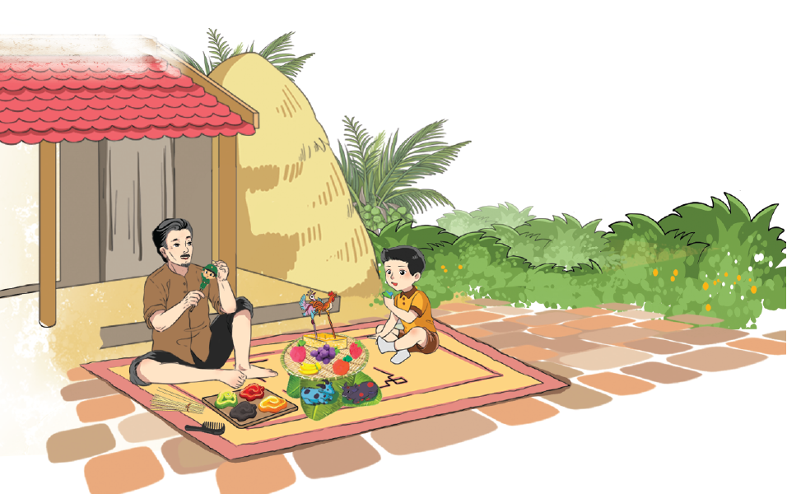
Người nặn tò he
Hai người trong tranh đang làm gì?
Bài đọc nói về ai?

Slide 6


01

Slide 7



Đọc mẫu
MẮT DÕI
TAY
DÒ
TAI NGHE

Slide 8


Người nặn tò he
Bác Huấn hàng xóm làm nghề nặn tò he.
Cuối tuần, tôi thường sang nhà bác, ngồi chăm chú nhìn bác nhuộm màu cho từng vắt bột. Bác chắt màu vàng từ củ nghệ, màu đỏ từ quả gấc, màu đen từ cây nhọ nồi, màu xanh từ những chiếc lá riềng biêng biếc. Khi bột thấm đều màu, bác Huấn khéo léo tạo hình. Thoắt cái, từ những vắt bột, bao nhiêu gà, trâu, lợn, cá ngộ nghĩnh chen chúc trên cái mẹt tròn. Cũng từ đôi bàn tay bác, nụ hồng chúm chím, quả lựu ửng đỏ, trái chuối vàng tươi lần lượt hiện ra. Thỉnh thoảng, bác Huấn nặn riêng cho tôi một chú lính áo vàng, áo đỏ hay vài anh chim bói cá lấp lánh sắc xanh.
Tôi cứ thế mê mẩn ngắm cả thế giới đồ chơi mở ra trước mắt và càng thấy yêu hơn đôi bàn tay của bác hàng xóm thân thương.
Luyện đọc nối tiếp câu

Slide 9
Người nặn tò he
Bác Huấn hàng xóm làm nghề nặn tò he.
Cuối tuần, tôi thường sang nhà bác, ngồi chăm chú nhìn bác nhuộm màu cho từng vắt bột. Bác chắt màu vàng từ củ nghệ, màu đỏ từ quả gấc, màu đen từ cây nhọ nồi, màu xanh từ những chiếc lá riềng biêng biếc. Khi bột thấm đều màu, bác Huấn khéo léo tạo hình. Thoắt cái, từ những vắt bột, bao nhiêu gà, trâu, lợn, cá ngộ nghĩnh chen chúc trên cái mẹt tròn. Cũng từ đôi bàn tay bác, nụ hồng chúm chím, quả lựu ửng đỏ, trái chuối vàng tươi lần lượt hiện ra. Thỉnh thoảng, bác Huấn nặn riêng cho tôi một chú lính áo vàng, áo đỏ hay vài anh chim bói cá lấp lánh sắc xanh.
Tôi cứ thế mê mẩn ngắm cả thế giới đồ chơi mở ra trước mắt và càng thấy yêu hơn đôi bàn tay của bác hàng xóm thân thương.
1
2
Chia đoạn

Slide 10
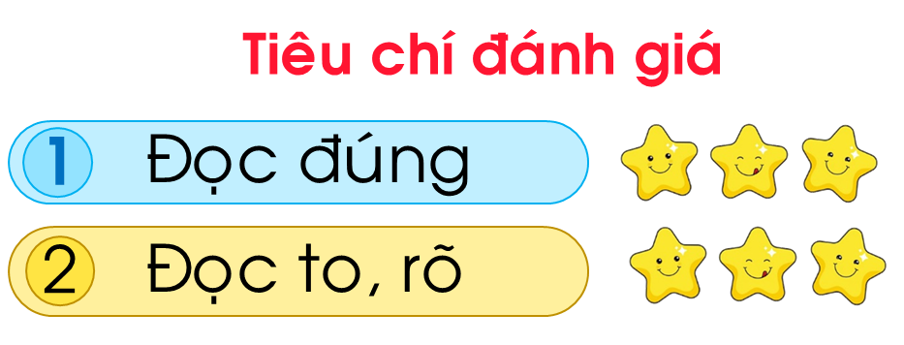
Luyện đọc nối tiếp theo đoạn
Bác Huấn hàng xóm làm nghề nặn tò he.
Cuối tuần, tôi thường sang nhà bác, ngồi chăm chú nhìn bác nhuộm màu cho từng vắt bột. Bác chắt màu vàng từ củ nghệ, màu đỏ từ quả gấc, màu đen từ cây nhọ nồi, màu xanh từ những chiếc lá riềng biêng biếc. Khi bột thấm đều màu, bác Huấn khéo léo tạo hình. Thoắt cái, từ những vắt bột, bao nhiêu gà, trâu, lợn, cá ngộ nghĩnh chen chúc trên cái mẹt tròn.
1

Slide 11
Luyện đọc nối tiếp theo đoạn
Cũng từ đôi bàn tay bác, nụ hồng chúm chím, quả lựu ửng đỏ, trái chuối vàng tươi lần lượt hiện ra. Thỉnh thoảng, bác Huấn nặn riêng cho tôi một chú lính áo vàng, áo đỏ hay vài anh chim bói cá lấp lánh sắc xanh.
Tôi cứ thế mê mẩn ngắm cả thế giới đồ chơi mở ra trước mắt và càng thấy yêu hơn đôi bàn tay của bác hàng xóm thân thương.
2
Thỉnh thoảng, bác Huấn nặn riêng cho tôi một chú lính áo vàng, áo đỏ hay vài anh chim bói cá lấp lánh sắc xanh.

Slide 12

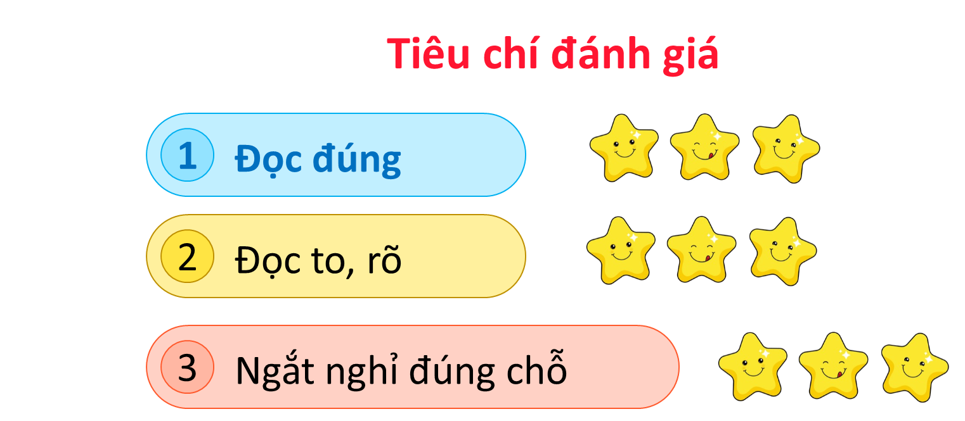
Luyện đọc nhóm
Yêu cầu
Phân công đọc theo đoạn
Tất cả thành viên đều đọc

Slide 13

Luyện trước lớp
Tiêu chí đánh giá
1
Đọc đúng
2
Đọc to, rõ
3
Ngắt nghỉ đúng chỗ

Slide 14

02

Slide 15

Giải nghĩa từ
Trong bài “Người nặn tò he” có
từ nào em chưa hiểu nghĩa?

Slide 16
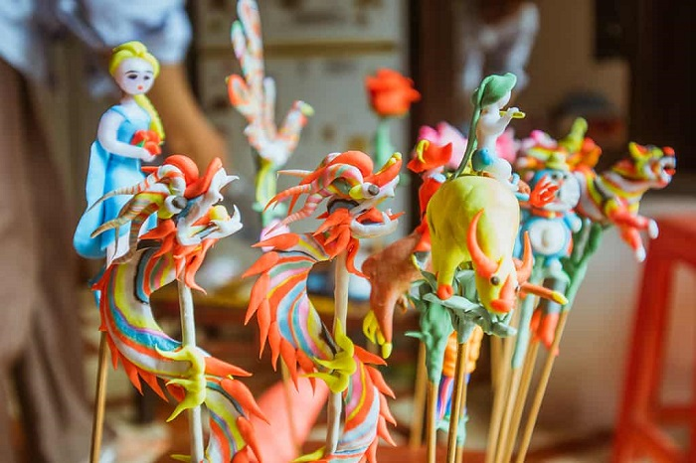
Giải nghĩa từ
tò he
một loại đồ chơi dân gian của trẻ em làm từ bột hấp chín có nhuộm màu.

Slide 17
Giải nghĩa từ
Hàng xóm
người ở cùng một xóm.
Vắt bột
lượng bột được vắt thành nắm nhỏ.

Slide 18
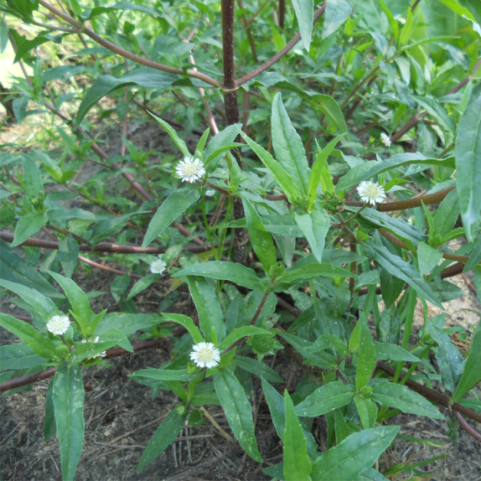
Giải nghĩa từ
Chắt
lấy riêng ra ít chất lỏng trong hỗn hợp có ít chất lỏng.
Nhọ nồi
cây nhỏ thuộc họ cúc, mọc hoang, thân có nhiều lông, hoa trắng, lá dùng làm thuốc.

Slide 19
Giải nghĩa từ
Chen chúc
chen nhau lộn xộn.
Mê mẩn
say sưa, thích thú đến mức không còn biết gì cả.

Slide 20
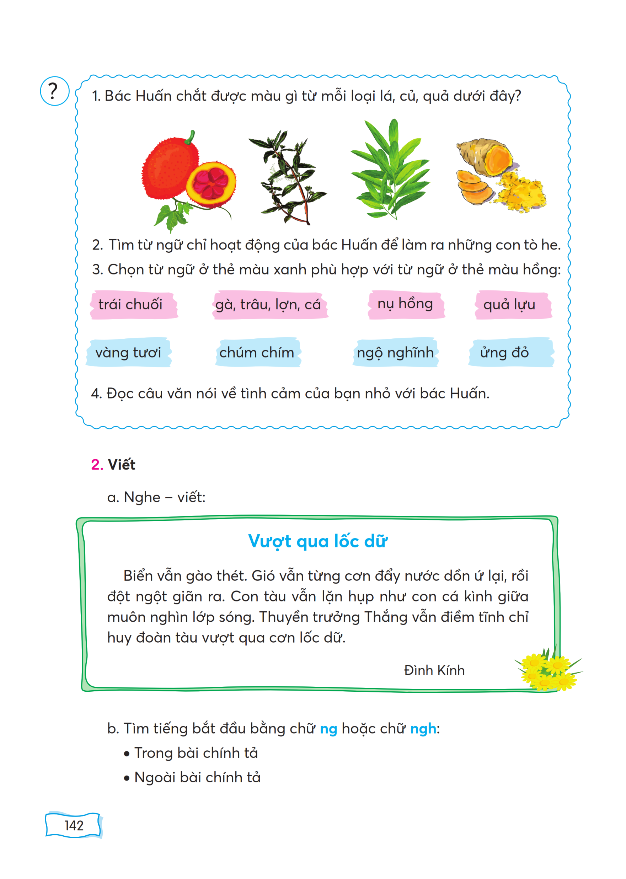

Cùng tìm hiểu

Slide 21
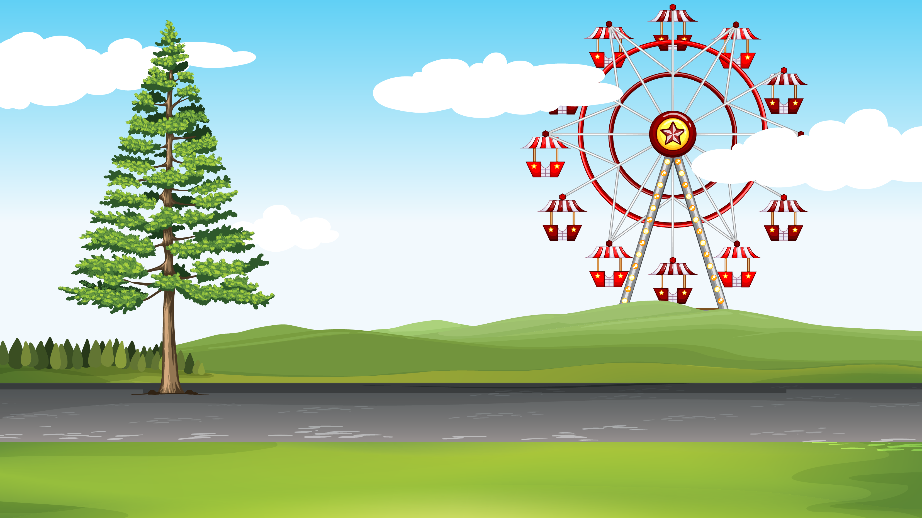

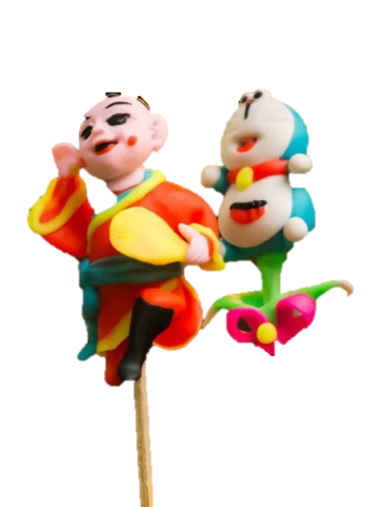
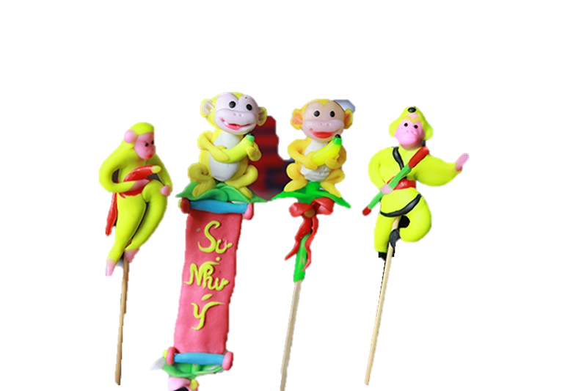
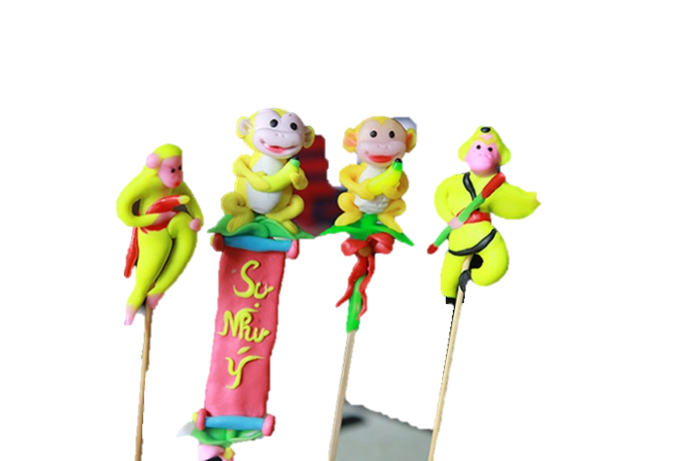
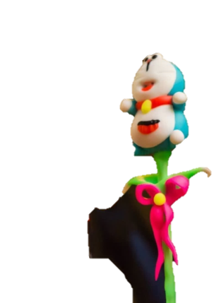

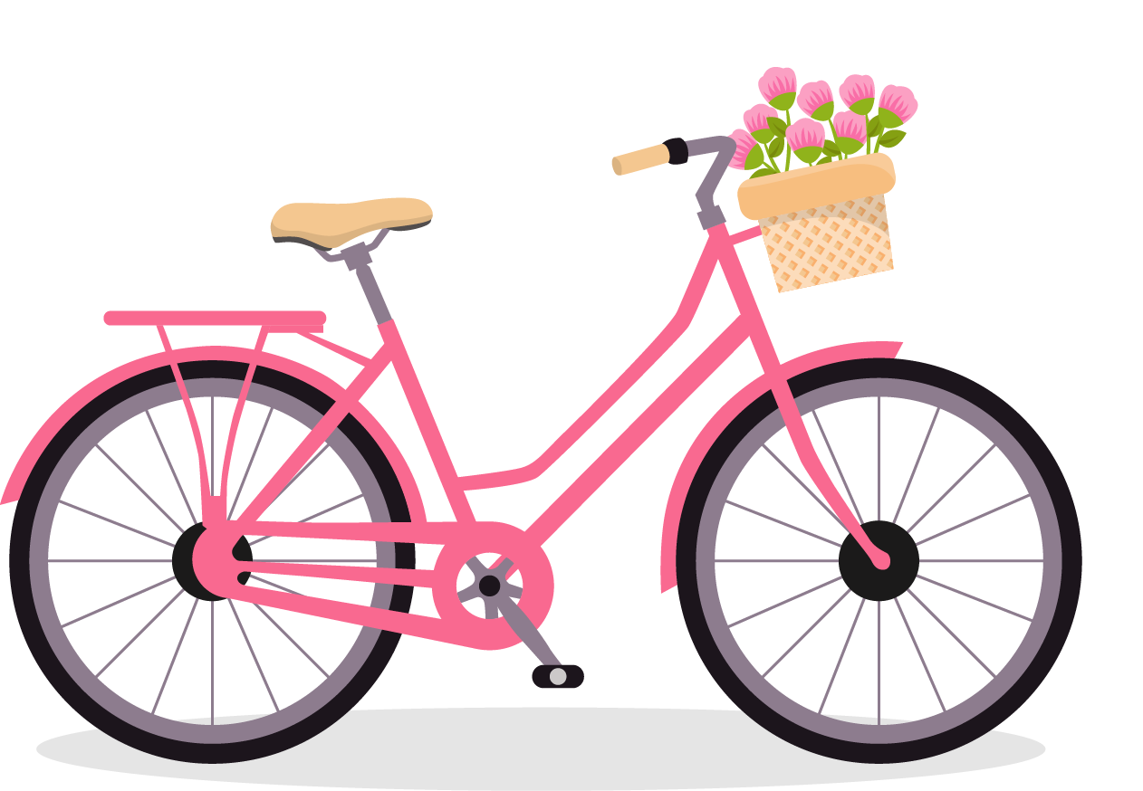
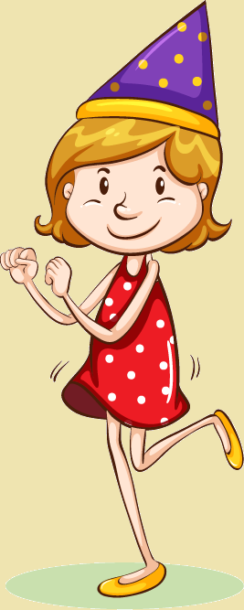
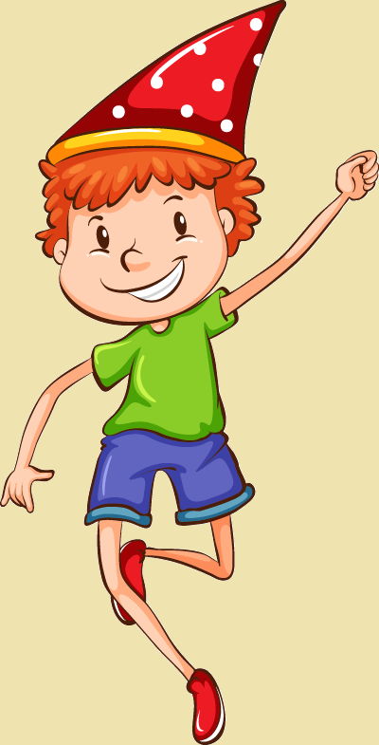
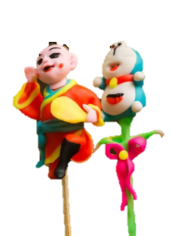

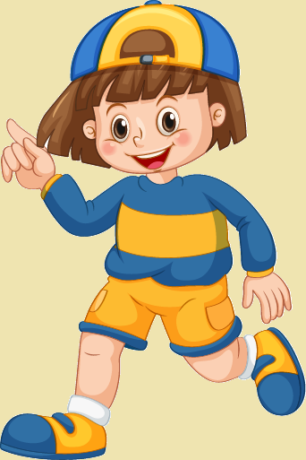
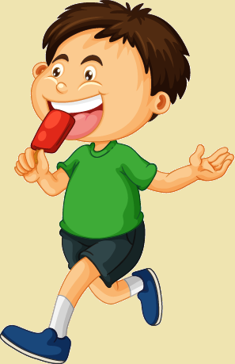
1
4
3
2
Notes:
Bấm lần lượt bạn số 1,2,3,4 để tới câu hỏi. Trả lời xong bấm mũi tên quay về. Hết 4 câu bấm mũi tên xanh tới bài học tiếp

Slide 22


Cùng tìm hiểu
Bác Huấn chắt được màu gì từ mỗi loại lá, củ, quả dưới đây?
Đọc lại đoạn 1 để tìm câu trả lời.
Bác Huấn chắt được những màu:
+ Quả gấc: màu đỏ
+ Củ nghệ: màu vàng
+ Nhọ nồi: màu đen
+ Chiếc lá: màu xanh.

Slide 23
Tìm từ ngữ chỉ hoạt động của bác Huấn để làm ra những con tò he.
Bác Huấn hàng xóm làm nghề nặn tò he.
Cuối tuần, tôi thường sang nhà bác, ngồi chăm chú nhìn bác nhuộm màu cho từng vắt bột. Bác chắt màu vàng từ củ nghệ, màu đỏ từ quả gấc, màu đen từ cây nhọ nồi, màu xanh từ những chiếc lá riềng biêng biếc. Khi bột thấm đều màu, bác Huấn khéo léo tạo hình. Thoắt cái, từ những vắt bột, bao nhiêu gà, trâu, lợn, cá ngộ nghĩnh chen chúc trên cái mẹt tròn. Cũng từ đôi bàn tay bác, nụ hồng chúm chím, quả lựu ửng đỏ, trái chuối vàng tươi lần lượt hiện ra. Thỉnh thoảng, bác Huấn nặn riêng cho tôi một chú lính áo vàng, áo đỏ hay vài anh chim bói cá lấp lánh sắc xanh.
Tôi cứ thế mê mẩn ngắm cả thế giới đồ chơi mở ra trước mắt và càng thấy yêu hơn đôi bàn tay của bác hàng xóm thân thương.

Slide 24
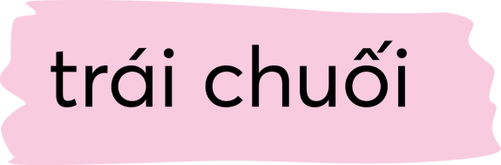
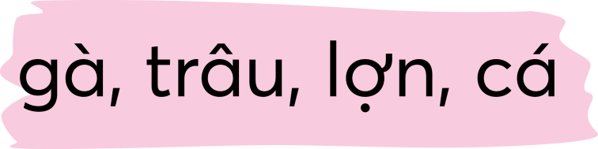



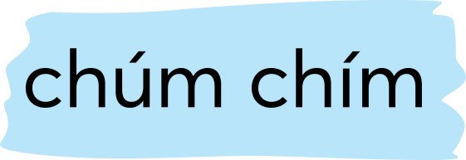


3. Chọn từ ngữ ở thẻ màu xanh phù hợp với từ ngữ ở thẻ màu hồng:

Slide 25
4. Đọc câu văn nói về tình cảm của bạn nhỏ với bác Huấn.
Bác Huấn hàng xóm làm nghề nặn tò he.
Cuối tuần, tôi thường sang nhà bác, ngồi chăm chú nhìn bác nhuộm màu cho từng vắt bột. Bác chắt màu vàng từ củ nghệ, màu đỏ từ quả gấc, màu đen từ cây nhọ nồi, màu xanh từ những chiếc lá riềng biêng biếc. Khi bột thấm đều màu, bác Huấn khéo léo tạo hình. Thoắt cái, từ những vắt bột, bao nhiêu gà, trâu, lợn, cá ngộ nghĩnh chen chúc trên cái mẹt tròn. Cũng từ đôi bàn tay bác, nụ hồng chúm chím, quả lựu ửng đỏ, trái chuối vàng tươi lần lượt hiện ra. Thỉnh thoảng, bác Huấn nặn riêng cho tôi một chú lính áo vàng, áo đỏ hay vài anh chim bói cá lấp lánh sắc xanh.
Tôi cứ thế mê mẩn ngắm cả thế giới đồ chơi mở ra trước mắt và càng thấy yêu hơn đôi bàn tay của bác hàng xóm thân thương.
càng thấy yêu hơn đôi bàn tay của bác hàng xóm thân thương.

Slide 26
Nội dung chính của bài đọc là gì?
Đôi bàn tay khéo léo của bác Huấn đã tạo nên những món đồ chơi dân gian thật sinh động.

Slide 27
Liên hệ bản thân
Kính trọng người lao động, yêu quý các sản phẩm họ làm ra

Slide 28

03

Slide 29
Nội dung chính của bài đọc là gì?
Đôi bàn tay khéo léo của bác Huấn đã tạo nên những món đồ chơi dân gian thật sinh động.

Slide 30
Người nặn tò he
Bác Huấn hàng xóm làm nghề nặn tò he.
Cuối tuần, tôi thường sang nhà bác, ngồi chăm chú nhìn bác nhuộm màu cho từng vắt bột. Bác chắt màu vàng từ củ nghệ, màu đỏ từ quả gấc, màu đen từ cây nhọ nồi, màu xanh từ những chiếc lá riềng biêng biếc. Khi bột thấm đều màu, bác Huấn khéo léo tạo hình. Thoắt cái, từ những vắt bột, bao nhiêu gà, trâu, lợn, cá ngộ nghĩnh chen chúc trên cái mẹt tròn. Cũng từ đôi bàn tay bác, nụ hồng chúm chím, quả lựu ửng đỏ, trái chuối vàng tươi lần lượt hiện ra. Thỉnh thoảng, bác Huấn nặn riêng cho tôi một chú lính áo vàng, áo đỏ hay vài anh chim bói cá lấp lánh sắc xanh.
Tôi cứ thế mê mẩn ngắm cả thế giới đồ chơi mở ra trước mắt và càng thấy yêu hơn đôi bàn tay của bác hàng xóm thân thương.
Em sẽ đọc bài đọc với giọng đọc như thế nào?

Slide 31
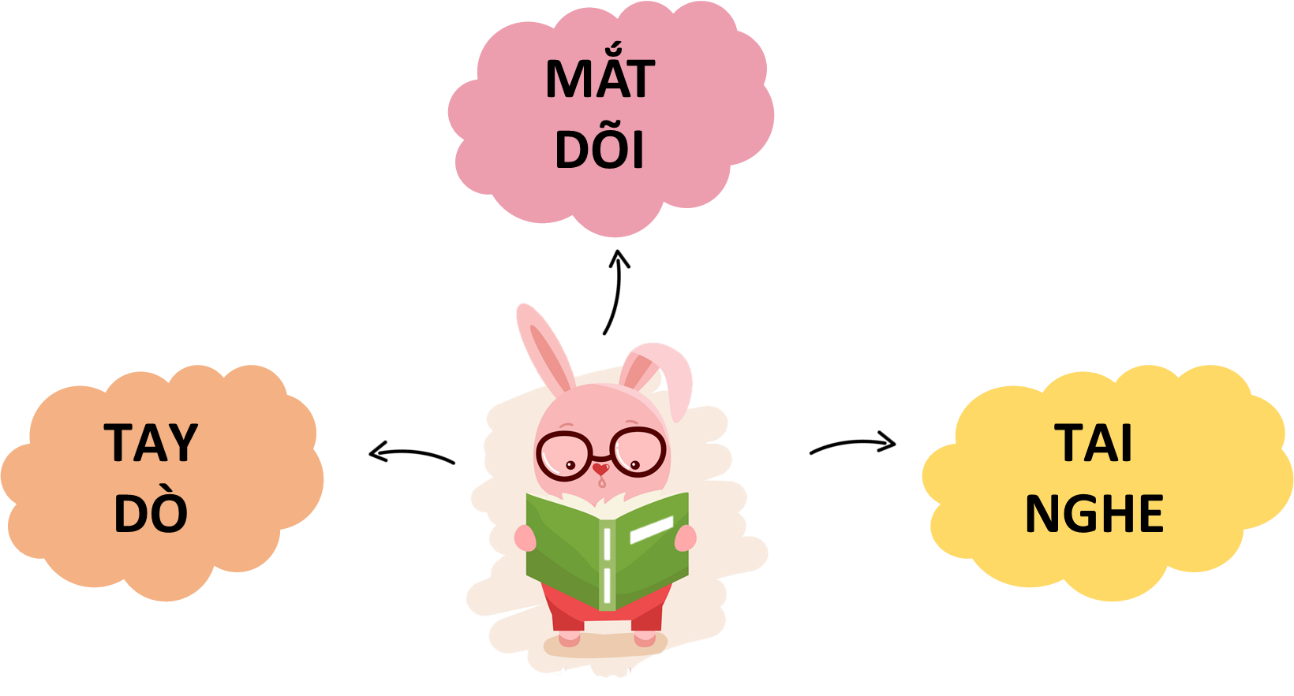
Đoạn luyện đọc lại
Thoắt cái, từ những vắt bột, bao nhiêu gà, trâu, lợn, cá ngộ nghĩnh chen chúc trên cái mẹt tròn. Cũng từ đôi bàn tay bác, nụ hồng chúm chím, quả lựu ửng đỏ, trái chuối vàng tươi lần lượt hiện ra. Thỉnh thoảng, bác Huấn nặn riêng cho tôi một chú lính áo vàng, áo đỏ hay vài anh chim bói cá lấp lánh sắc xanh.

Slide 32
Luyện đọc nhóm
Yêu cầu
Phân công đọc theo đoạn
Tất cả thành viên đều đọc

Slide 33
Luyện trước lớp
Tiêu chí đánh giá
1
Đọc đúng
2
Đọc to, rõ
3
Ngắt nghỉ đúng chỗ

Slide 34


